Slide 1

ARITMETICA DEL COMPUTADOR
NOVENA UNIDAD

Slide 2
Sumario
Unidad Aritmética Lógica
Representación Integrada
Aritmetica Integrada
Representacion de Punto Flotante
Aritmetica de Punto Flotante

Slide 3
Introduccion.-
La unidad aritmética y lógica (ALU) centra el aspecto más complejo de la aritmética del equipo.
La aritmética computacional se realiza con frecuencia en dos tipos muy diferentes de números: enteros y de punto flotante.

Slide 4
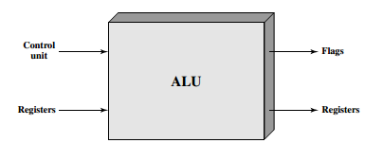
Unidad Aritmética Lógica.-
Parte del equipo que realiza la operaciones aritméticas y lógicas sobre los datos.
Todos los demás elementos de la unidad de ordenador de control del sistema, los registros, memoria, E / S llevan datos a la UAL para que sean procesados ​​y luego toma resultados de vuelta.
Los datos se presentan a la UAL en los registros, y los resultados de una operación se almacenan en los registros. (almacenamiento temporal)
Activar los indicadores como el resultado de una operación.
Un indicador de desbordamiento se establece en 1 si el resultado de un cálculo supera la longitud del registro de almacenaje.

Slide 5
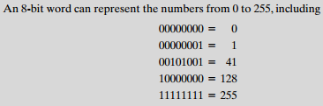

Representación de Enteros
En el sistema binario, los números arbitrarios se representan con dígitos cero y uno, el signo menos, y el período o punto de base.
Facilita el almacenamiento y procesamiento.
Dificulta la representacion de números enteros negativos.

Slide 6



Representación de Enteros
a. Representación de Signo - Magnitud.-
Para representar enteros negativos y positivos, el bit más significativo (a la izquierda) se usa como un bit de signo.
Si el bit de signo es 0, el número es positivo, si el bit de signo es 1, el número es negativo.

Slide 7
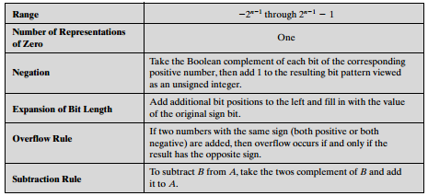


Representación de Enteros
b. Dos Representaciones Complementarias.-

Slide 8
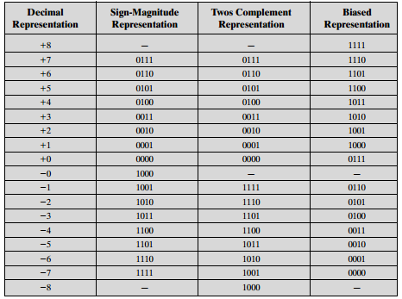
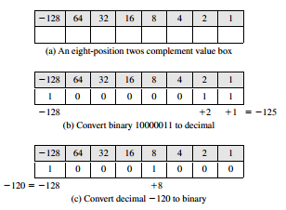
Representación de Enteros
b. Dos Representaciones Complementarias.-

Slide 9


Representación de Enteros
c. Conversión entre diferentes longitudes de Bit.-
En un número entero de n bits y lo almacenan en M bits, donde el bit de signo en la posición más a la izquierda.
Este procedimiento no va a trabajar para complementar los grupos de dos números enteros negativos.

Slide 10
Representación de Enteros
d. Representación de un punto fijo.-
El punto de base (punto binario) es fijo y supone que esta a la derecha del ultimo dígito de la derecha.
El programador puede utilizar la misma representación de fracciones binarias escalando los números de modo que el punto binario está implícitamente coloca en otro lugar

Slide 11


III. Aritmética de Enteros
a. Negación.-
En representación de signo magnitud, la regla para la formación de la negación de un número entero es simple: invertir el bit de signo. En la notación de complemento a dos, la negación de un número entero se puede formar con las siguientes reglas:
1. Tomar el complemento booleano de cada bit del entero (incluyendo el bit de signo). Establecer cada 1 a 0 y cada 0 a 1. 2. Tratar el resultado como un entero binario sin signo, agregue 1.

Slide 12
III. Aritmética de Enteros
b. Adición y Sustracción.-
Se procede como si los dos números eran enteros sin signo.
Si el resultado de la operación es positivo, se obtiene un número positivo en forma de complemento a dos, que es el mismo que en forma entero sin signo.
Si el resultado de la operación es negativo, se obtiene un número negativo en forma de complemento a dos.
Hay un bit de acarreo más allá del final de la palabra (indicado por el sombreado), que se ignora.Esta condición se llama desbordamiento.

Slide 13
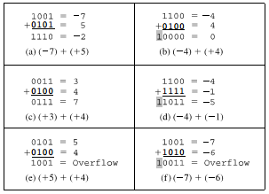
III. Aritmética de Enteros
b. Adición y Sustracción.-
REGLA DE DERRAME: Si dos números se suman, y ambos son positivos o negativos, a continuación, ocurre un desbordamiento si y sólo si el resultado tiene el signo contrario.

Slide 14
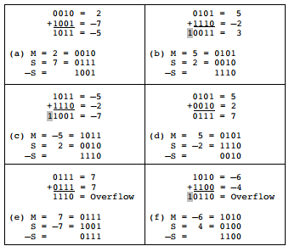
III. Aritmética de Enteros
b. Adición y Sustracción.-
Regla de la Resta.- Para restar el número uno (sustraendo) de otro (minuendo), tomar el complemento a dos (negación) del sustraendo y agregarlo al minuendo

Slide 15
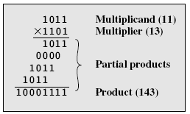

III. Aritmética de Enteros
a. Multiplicación.-
Si multiplicamos por un numero negativo se completa con unos los productos parciales

Slide 16
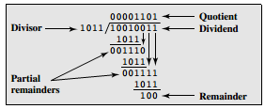
III. Aritmética de Enteros
d. División.-

Slide 17

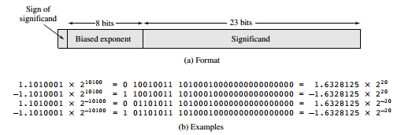
IV. Representación de Punto Flotante
a. Principios.-

Slide 18
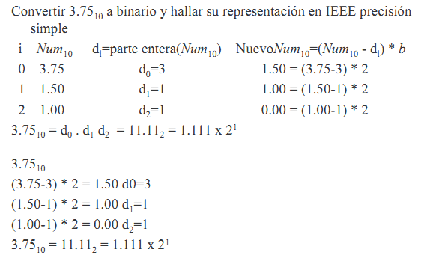
IV. Representación de Punto Flotante
a. Principios.-

Slide 19
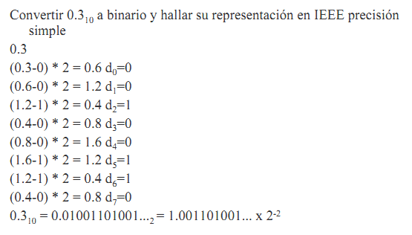
IV. Representación de Punto Flotante
a. Principios.-

Slide 20
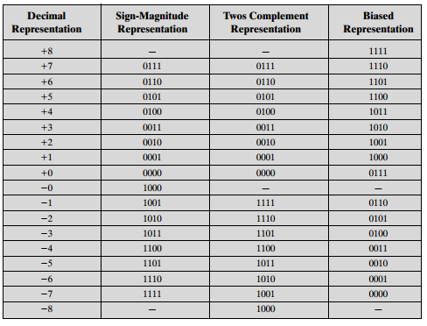
IV. Representación de Punto Flotante
a. Principios.-

Slide 21
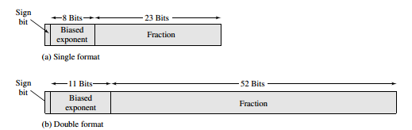
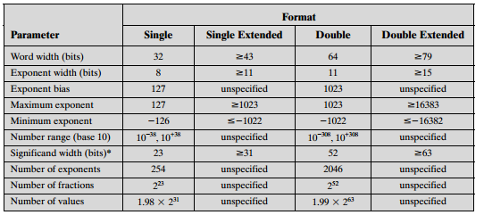
IV. Representación de Punto Flotante
b. Representación Punto Flotante Binario (IEEE).-

Slide 22
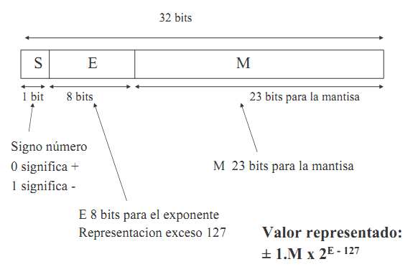
IV. Representación de Punto Flotante
b. Representación Punto Flotante Binario (IEEE).-

Slide 23
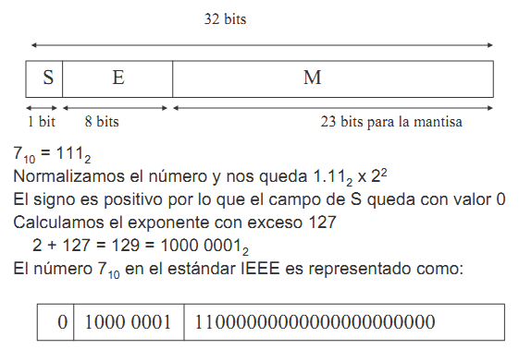
IV. Representación de Punto Flotante
b. Representación Punto Flotante Binario (IEEE).-

Slide 24
V. Aritmética del Punto Flotante
a. Adición y Sustracción.-
Entender y evaluación oral

Slide 25
V. Aritmética del Punto Flotante
b. Multiplicación y División.-
Entender y evaluación oral

Slide 26
V. Aritmética del Punto Flotante
c. Consideraciones de Precisión.-
Indicar recomendaciones

Slide 27
V. Aritmética del Punto Flotante
d. Aritmética Binaria del Punto Flotante (IEEE).-
Descripción

